Slide 1


TP555 - Inteligência Artificial e Machine Learning:
Curvas de aprendizado
Esse material foi desenvolvido e gentilmente cedido
pelo Prof. Dr. Felipe Augusto Pereira de Figueiredo,
do Inatel.(felipe.figueiredo@inatel.br)
Prof. Dr. Luiz Augusto Melo Pereira
luiz.melo@inatel.br

Slide 2
Curvas de Aprendizado
Curvas de aprendizado: são gráficos que comparam o desempenho do modelo nos conjuntos de treinamento e de validação em função do tamanho do conjunto de treinamento.
OBS.: O tamanho do conjunto de validação permanece constante.
São ferramentas úteis para avaliar o desempenho do modelo de aprendizado de máquina à medida que mais dados são fornecidos para o treinamento.
Essa comparação é normalmente usada para avaliar:
Qual é o melhor nível de complexidade de um modelo (no caso de polinômios, sua ordem). Em outras palavras, são usadas para determinar o ponto de equilíbrio entre os erros de variância (sobreajuste) e de viés (subajuste).
O quanto o modelo se beneficia de mais dados (por exemplo, se temos "dados suficientes" ou se o desempenho do modelo ficará melhor se aumentarmos a base de dados).
Podemos também usar as curvas para otimização dos hiperparâmetros do modelo.

Slide 3
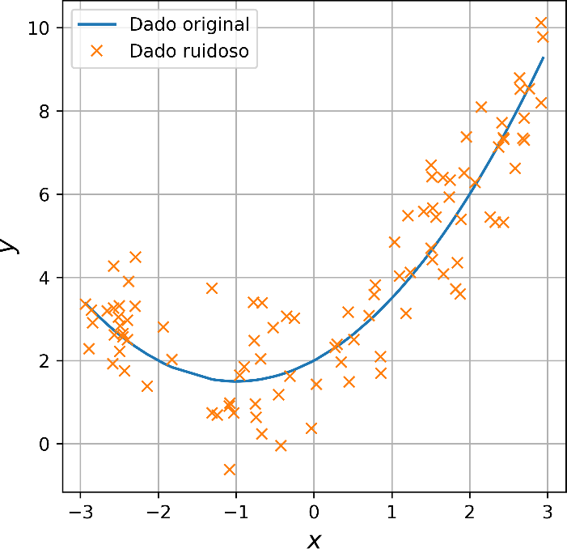
Curvas de Aprendizado: Exemplo
Polinômio de ordem 2.
Caso não conhecêssemos o mapeamento verdadeiro dos dados ruidosos da figura acima, qual ordem de polinômio melhor aproximaria o mapeamento?
Além da validação cruzada, podemos usar as chamadas curvas de aprendizado para encontrar a ordem do polinômio aproximador.
Exemplo: curvas_de_aprendizado.ipynb

Slide 4
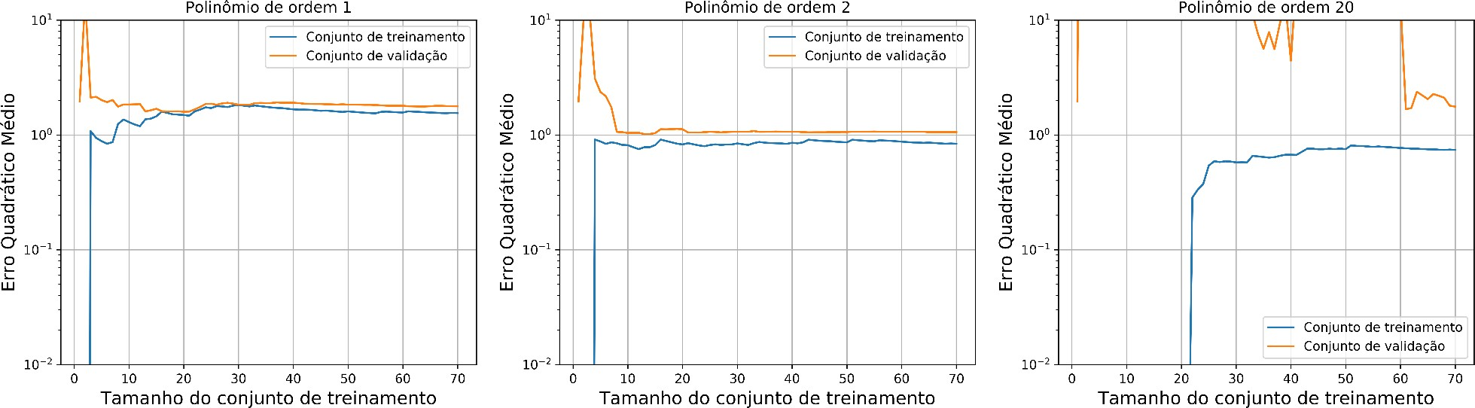
Curvas de Aprendizado: Polinômio de ordem 1
Com 1 ou 2 exemplos no conjunto de treinamento, o modelo se ajusta perfeitamente (reta), porém, conforme o número de exemplos aumenta, é impossível para ele se ajustar (dados não-lineares e ruído).
Erro nos exemplos de treinamento aumenta até atingir um platô e não diminui mesmo com o aumento do conjunto de treinamento, pois o modelo não tem flexibilidade.
Erro de validação é alto quando o modelo é treinado com poucos exemplos, porém, diminui conforme o conjunto de treinamento aumenta, terminando em um platô próximo do erro de treinamento.
Essas curvas são típicas de um modelo que está subajustando (erros altos e próximos).
O que fazer? Aumentar a ordem do modelo.
Exemplo: curvas_de_aprendizado.ipynb

Slide 5
Curvas de Aprendizado: Polinômio de ordem 20
O erro de treinamento é menor do que com o modelo com polinômio de ordem 1.
Porém, há uma diferença considerável entre as curvas do erro de treinamento e validação.
Isso significa que o modelo tem um desempenho melhor no conjunto de treinamento do que no conjunto de validação, indicando que ele está sobreajustando.
A performance do modelo melhora caso o conjunto de treinamento aumente.
Com um conjunto maior, a tendência é que ambos os erros convirjam para o MSE mínimo.
O que fazer? Diminuir a ordem do modelo ou aumentar o conjunto de treinamento.
Exemplo: curvas_de_aprendizado.ipynb

Slide 6
Curvas de Aprendizado: Polinômio de ordem 2
A diferença entre os erros diminui com o aumento do conjunto de treinamento se tornando pequena.
Tanto o erro de treinamento quanto o de validação são menores do que com o modelo com polinômio de ordem 1 (i.e., reta).
Isso é a indicação de um modelo que está se ajustando bem aos dados de
treinamento (i.e., flexibilidade) e é capaz de generalizar bem para os dados de validação.
Aumentar o conjunto de treinamento faz com que a diferença entre as duas curvas se torne ainda menor.
O que fazer? Escolher esta ordem de polinômio.
Exemplo: curvas_de_aprendizado.ipynb

Slide 7
Referências
“learning-curve”, https://scikit- learn.org/stable/modules/learning_curve.html#learning-curve
“what-is-a-learning-curve-in-machine-learning”, https://stackoverflow.com/questions/4617365/what-is-a-learning- curve-in-machine-learning

